Slide 1
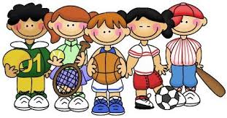
ŠPORT v času pouka na daljavo
Pozdravljeni dragi učenci in učenke 3. a
V tem tednu sem vam pripravila ŠPORTNI IZZIV.
V prilogi imate vaje razdeljene v 5 skupin:
vzdržljivost, gimnastične vaje - GV, moč, ravnotežje in prosti čas.
Izziv opravljate vseh 5 dni. Vsak dan si izberete eno vajo iz posameznega sklopa. Torej eno vajo vzdržljivosti, eno GV, eno vajo za moč, eno za ravnotežje ter eno iz sklopa prosti čas.
Ni nujno, da greste po vrsti. Vsak dan tako izvedete 5 VAJ!
Ko vaje enega dne opraviš, tiste vaje (pravokotnike) pobarvaj z isto barvo. Ne pozabite na športno opremo in dobro voljo.
Preglejte in izberite kar vam je všeč, nato izvedite in se ob tem neizmerno zabavajte.

Slide 2
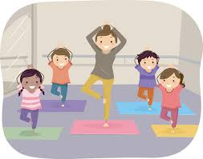

POZOR: OBVEZNO SEGREVANJE
Pred vsako športno aktivnostjo se obvezno segreješ z gimnastičnimi vajami, ki jih izvajamo v šoli.
Nadaljujte s ŠPORTNIM IZZIVOM in pazite, da naloge oz. vaje izvajate pravilno. https://www.youtube.com/watch?v=ni8Z-a2MGEU
Zraven lahko poslušate tudi glasbo in na koncu vsake končane vadbe tudi zaplešete. https://www.youtube.com/watch?v=dzsuE5ugxf4

Slide 3
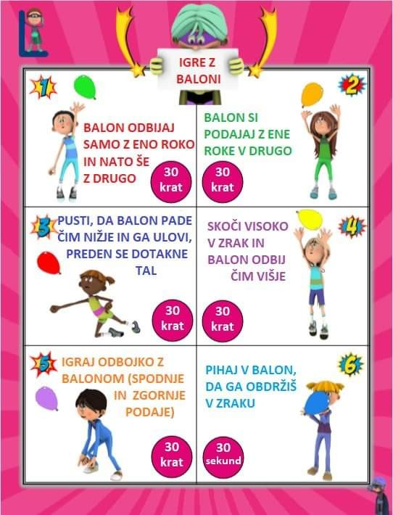

V primeru slabega vremena, da ne moreš ven, da zunaj močno piha ali dežuje, si poišči balon ali kakšno mehko lahko igračko in telovadi, poskakuj ali zapleši z njim.
Želim ti lep teden.
Učiteljica Tina

